Slide 1
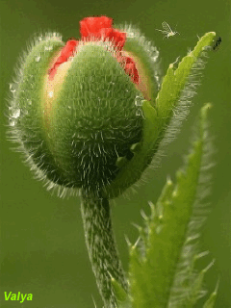
সবাইকে
শুভেচ্ছা

Slide 2
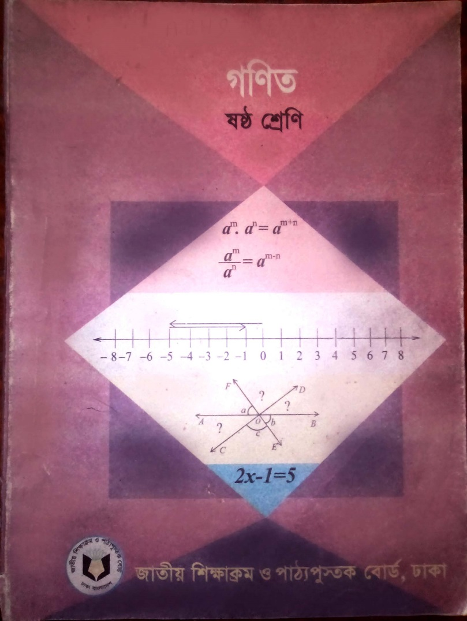
পাঠ পরিচিতি
শ্রেণিঃ ষষ্ঠ
বিষয়ঃ গণিত
মোট শিক্ষার্থীঃ ৮০
সময়ঃ ৫০ মিনিট

Slide 3
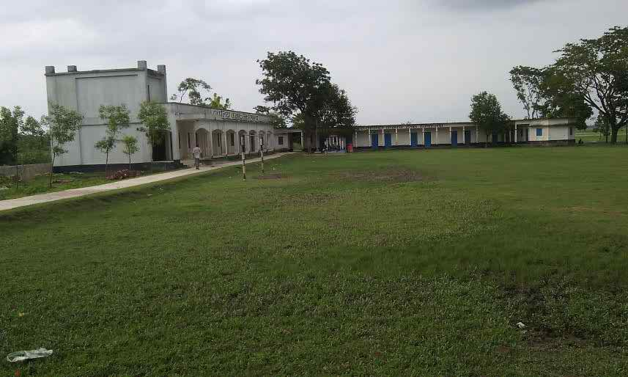
উপস্থাপনায়
শহীদুল ইসলাম
এম.এসসি (উদ্ভিদ বিজ্ঞান), বি.এড
সহকারি শিক্ষক (কৃষি)
এরালিয়া বাজার উচ্চ বিদ্যালয়, জগন্নাথপুর, সুনামগঞ্জ।
মোবাইলঃ ০১৭২১-০৪৫৩৫৭
ই-মেইলঃ shohid.bd86@gmail.com

Slide 4
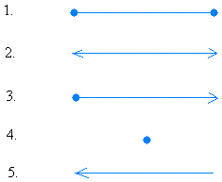
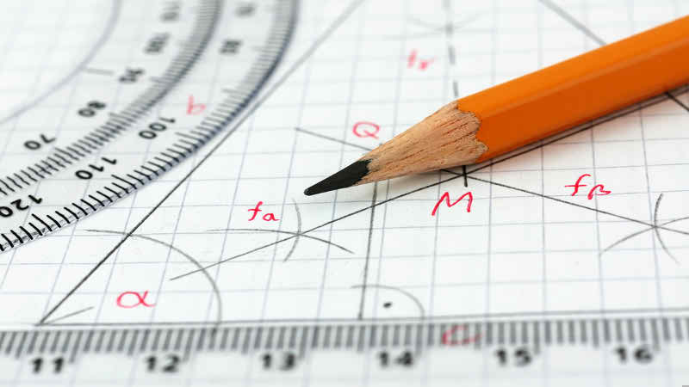
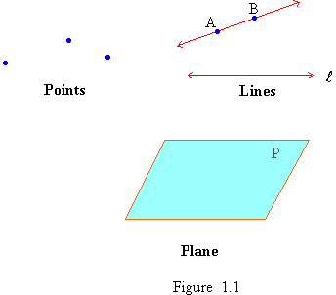
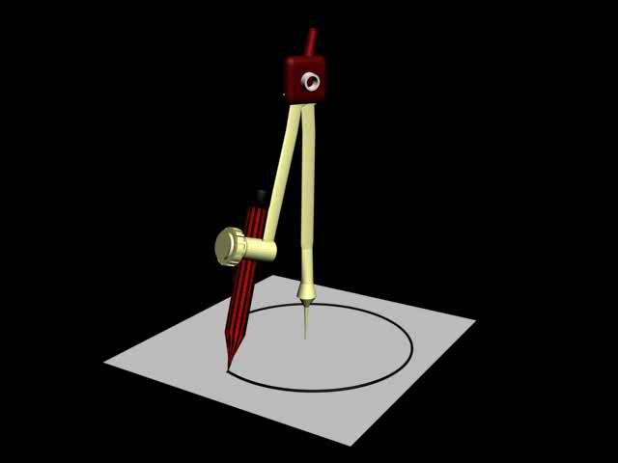
নিচের চিত্রগুলো লক্ষ্য করঃ
?
?
?
চিন্তা করে বল আমাদের আজকের পাঠ কী হতে পারে.......

Slide 5
আজকের পাঠ
জ্যামিতির মৌলিক ধারণা

Slide 6
এই পাঠ শেষে শিক্ষার্থীরা.........
1) ঘনবস্তু সংজ্ঞায়িত করতে পারবে।
2) স্থান, তল, রেখা ও বিন্দু ব্যাখ্যা করতে পারবে।
3) সরলরেখা, রেখাংশ ও রশ্মি এর পার্থক্য করতে পারবে।

Slide 7
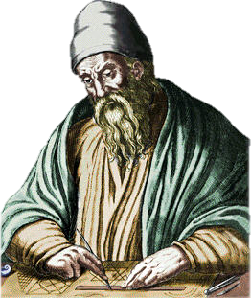
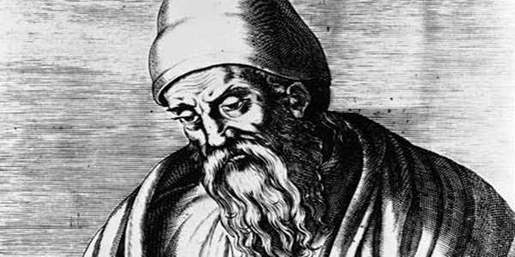
গ্রিক পন্ডিত ইউক্লিড
খৃষ্টপূর্ব ৩০০ অব্দে ধারাবাহিকভাবে তাঁর Element পুস্তকের ১৩টি খন্ডে জ্যামিতিক পরিমাপ পদ্ধতির সংজ্ঞা ও প্রক্রিয়া সমূহ লিপিবদ্ধ করেন।

Slide 8
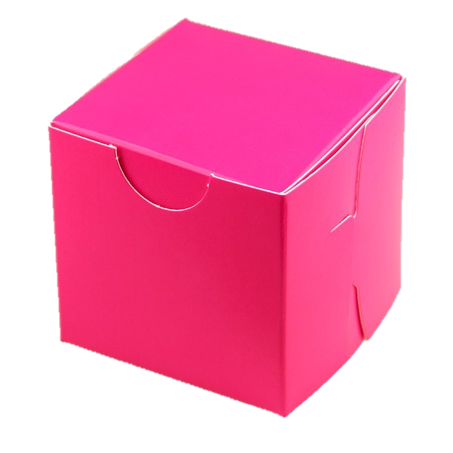
প্রস্থ
দৈর্ঘ্য
বেধ বা
উচ্চতা
যে বস্তুর দৈর্ঘ্য, প্রস্থ ও বেধ বা উচ্চতা আছে, তাকে ঘনবস্তু বলে।

Slide 9
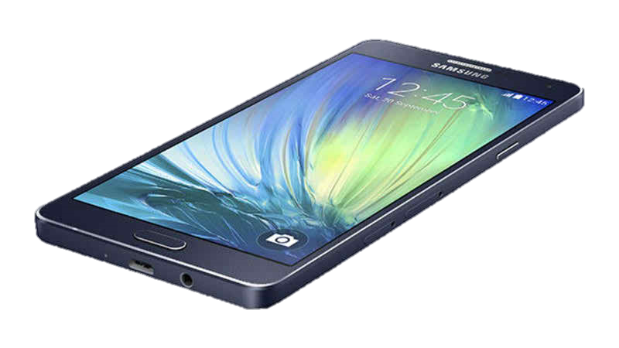
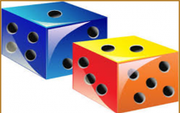
ঘনবস্তু
মোবাইল ফোন
এসি
ফ্রিজ
ম্যাচ
ছক্কা
ইট

Slide 10
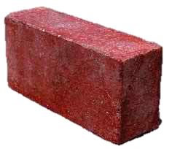
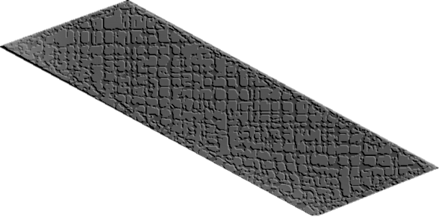
দখলকৃত জায়গা
দখলকৃত জায়গা
কোন নির্দিষ্ট আকারের বস্তু যে জায়গা দখল করে তাকে স্থান বলে।

Slide 11
ঘনবস্তুর প্রত্যেকটি পৃষ্ঠই এক-একটি তল। একটি ইটের ৬টি তল।

Slide 12
একটি তল অপর একটি তলের সাথে মিলিত হয়ে ধার বা কিনারা উৎপন্ন হয়। এই ধার বা কিনারা রেখার একটি অংশের প্রতিরূপ।

Slide 13
ঘনবস্তুর তিনটি কিনারা বা ধার একটি ক্ষুদ্রস্থানে মিলিত হয়, যার শুধু অবস্থান আছে। এটিই হচ্ছে বিন্দু।

Slide 14
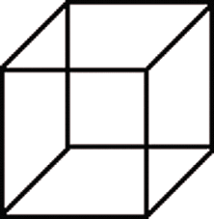
A
B
C
D
E
F
G
H
বিন্দুর প্রতিকৃতি। বিন্দুকে A, B, P, Q… এর একটি অক্ষর দ্বারা নির্দেশ করা হয়।

Slide 15
দলীয়কাজঃ
একটি বাক্স এঁকে এর তল, রেখা ও বিন্দুর প্রতিরূপ নির্দেশ কর।

Slide 16
নিচের চিত্র গুলো লক্ষ্য করঃ
A
B
AB রেখাংশকে উভয় দিকে বাড়ালে একটি সরলরেখা বা রেখার প্রতিরূপ পাওয়া যায়। যার নির্দিষ্ট দৈর্ঘ্য ও প্রান্তবিন্দু নেই ।
A দ্বারা নির্দেশিত বিন্দু থেকে B দ্বারা নির্দেশিত বিন্দুতে দাগ টানলে রেখা পাওয়া যায়। AB সরলরেখার অংশ বা রেখাংশের প্রতিরূপ। রেখাংশের নির্দিষ্ট দৈর্ঘ্য ও প্রান্তবিন্দু আছে।
A থেকে B এর দিকে রেখাটির সীমাহীন অংশ একটি রশ্মি। একে AB রশ্মি বলা হয়।

Slide 17
চলো ভিডিও চিত্রটি উপভোগ করিঃ

Slide 18
জোড়ায় কাজঃ
মিলিয়ে দেখিঃ
রেখা, রেখাংশ ও রশ্মি এর পার্থক্য লিখে নিচের ছকটি পূরণ করঃ
পার্থক্যের বিষয় | রেখা | রেখাংশ | রশ্মি
নির্দিষ্ট দৈর্ঘ্য
প্রান্তবিন্দু
চিত্র

Slide 19
বি
বিন্দু, রেখা, তল সম্পর্কিত কয়েকটি প্রয়োজনীয় ধারণা বা স্বতসিদ্ধঃ
দুইটি বিন্দুর মধ্য দিয়ে একটি এবং কেবল একটি সরলরেখা আঁকা যায়।
যেসব বিন্দু একই সরলরেখায় অবস্থান করে, তাদেরকে সমরেখ বিন্দু বলা হয়।
একটি রেখাংশের দৈর্ঘ্যই তার প্রান্ত বিন্দুদ্বয়ের দুরত্ব।
প্রান্তবিন্দুদ্বয় ছাড়া রেখাংশের যেকোনো বিন্দুকে ঐ রেখংশের অন্তঃস্থ বিন্দু বলা হয়। PR রেখাংশের অন্তঃস্থ কোনো বিন্দু Q হলে, PQ + QR = PR হবে।
একই সমতলে দুইটি রেখা একটি এবং কেবল একটি বিন্দুতে পরষ্পরকে ছেদ করতে পারে।
যদি দুইটি বিন্দু একই সমতলে অবস্থান করে তবে তাদের সংযোগরেখা সম্পূর্ণভাবে ঐ তলেই অবস্থান করে।

Slide 20
মূল্যায়নঃ
জ্যামিতিক পরিমাপ পদ্ধতির সংজ্ঞা ও প্রক্রিয়া সমূহ লিপিবদ্ধ করেন কে?
ঘনবস্তু কাকে বলে?
চিত্রের ঘনবস্তুটিতে কয়টি তল আছে?
চিত্রে AB ও RS কী?
AB ও RS এর মধ্যে একটি পার্থক্য বল।
A
B
R
S

Slide 21
বাড়ির কাজঃ
নিচের চিত্রটি লক্ষ্য কর এবং নিচের প্রশ্নগুলোর উত্তর দাওঃ
P
Q
R
ক) ঘনবস্তুর ধার বলতে কী বুঝ?
খ) উপরের বিন্দু তিনটি দিয়ে কয়টি ভিন্ন রেখাংশ, রেখা ও রশ্মির নাম করা
যায়? নামগুলো লিখ।
গ) PQ, QR, PR রেখাংশগুলোর মধ্যে একটি সম্পর্ক উল্লেখ কর।

Slide 22
সবাই ভাল
থেক
ধ
ন্য
বা
দ

Slide 23
সমাধানঃ
পার্থক্যের বিষয় | রেখা | রেখাংশ | রশ্মি
নির্দিষ্ট দৈর্ঘ্য | নেই | আছে | নেই
প্রান্তবিন্দু | নেই | দুইটি আছে | একটি আছে
চিত্র
P
Q
P
Q
Q
P

